Slide 1
課堂紀律
不要睡覺，如果真要睡，請不要閉上眼睛。
不要嬉鬧，如果真要鬧，請不要發出聲音。
專心聽講，如果無法專心，每節下課後請至教官室由教官親自輔導教學﹍畢竟和大家共同學習，是教官的責任。

Slide 2
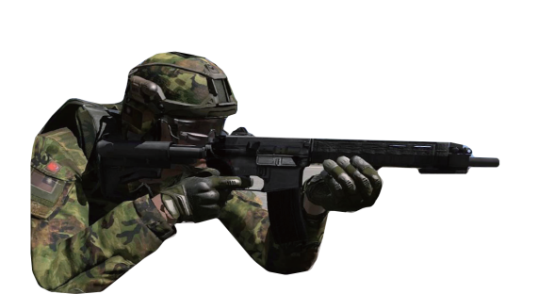
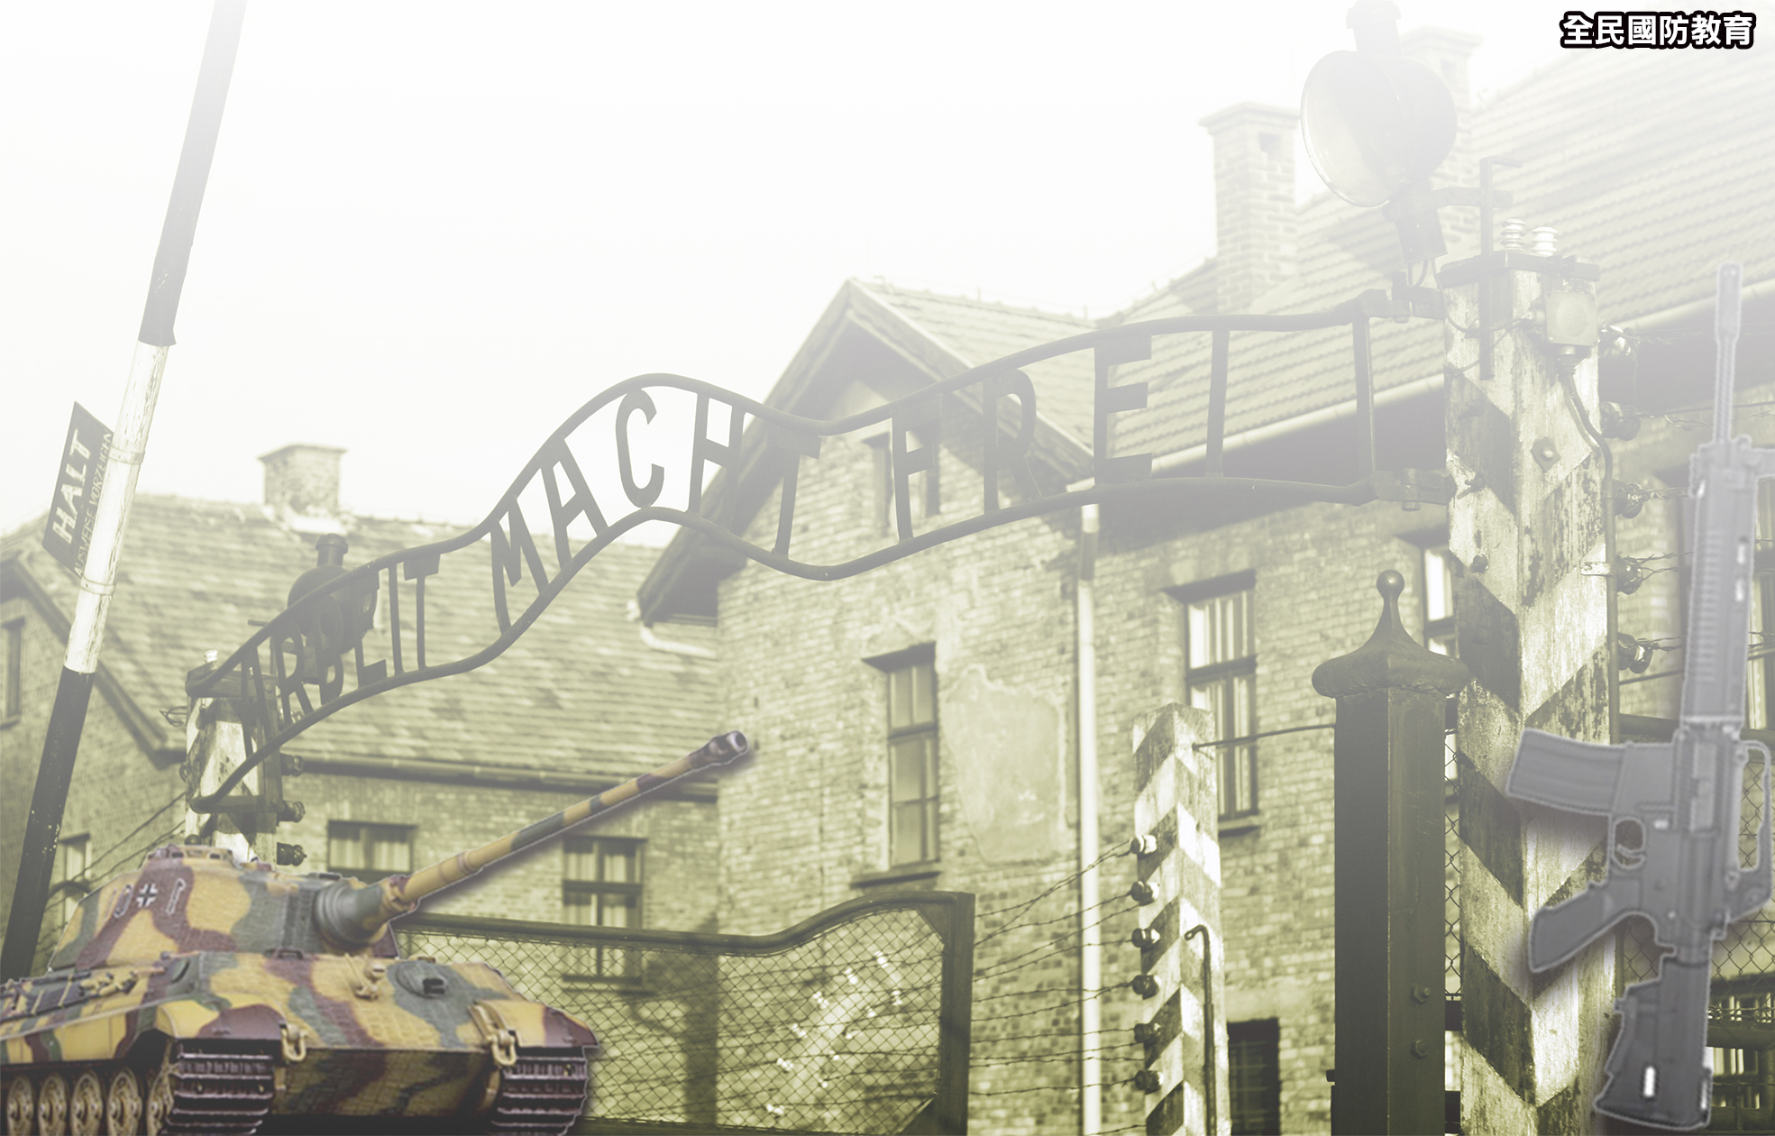
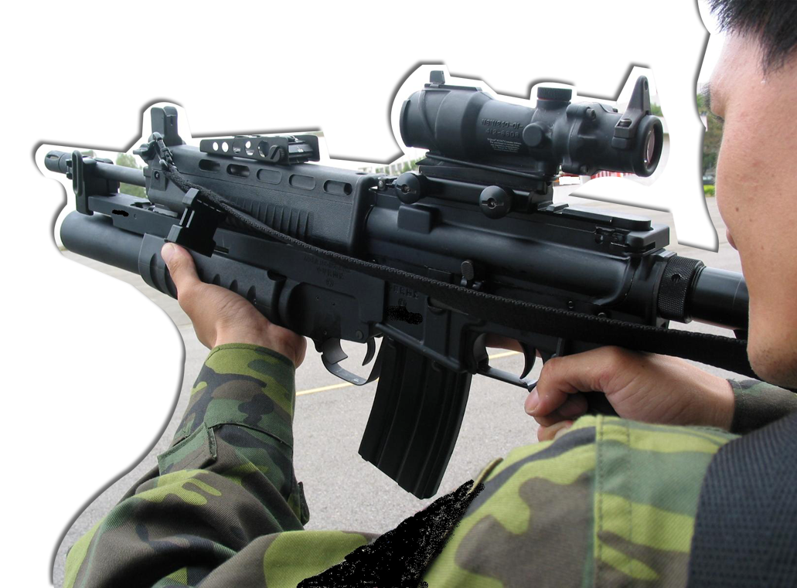
安全規定
1. 避免在草地、砂地上分解步槍，分解前、後須驗槍
2. 槍機在後時不可行大部 分解，不可強拆硬卸。
3. 分解（結合）槍身部及 槍托部時，變換鈕應位於 保險位置，避免損壞快放 控制器。
P1

Slide 3
圖4-52 變換鈕
P2

Slide 4
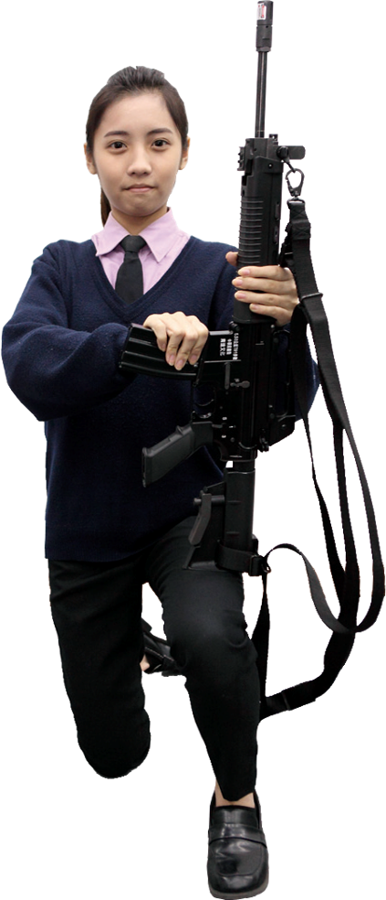
動作要領
1 聞「驗槍」口令
(1)右手將槍身微向前傾， 左手接握槍之重心；右手移握槍托，成端槍姿勢；左腳向前一步，取蹲跪姿勢，轉槍面向左，將槍托置於左胯。
P3

Slide 5
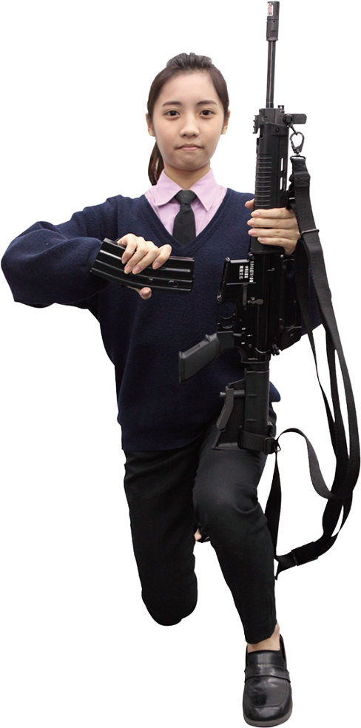
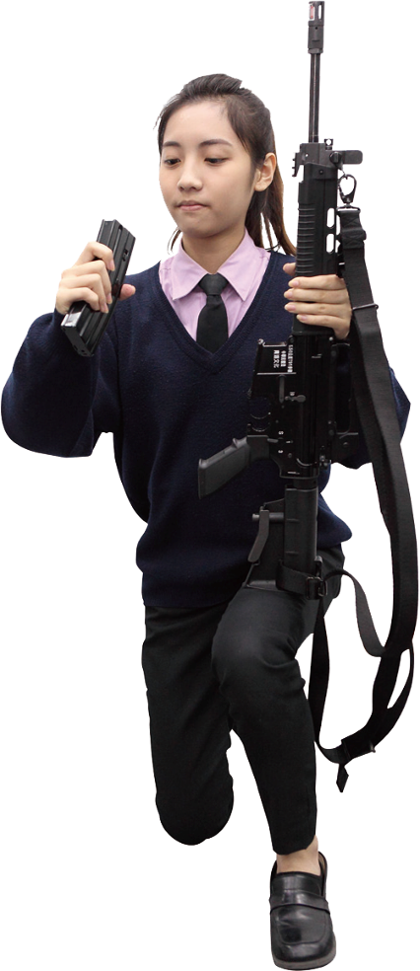
(2)右手掌心向外，四指（併攏）在上握住彈匣，拇指壓彈匣卡榫，將彈匣向右取出，檢查彈匣內有無子彈，食指壓托彈鈑檢查是否正常。
P4

Slide 6
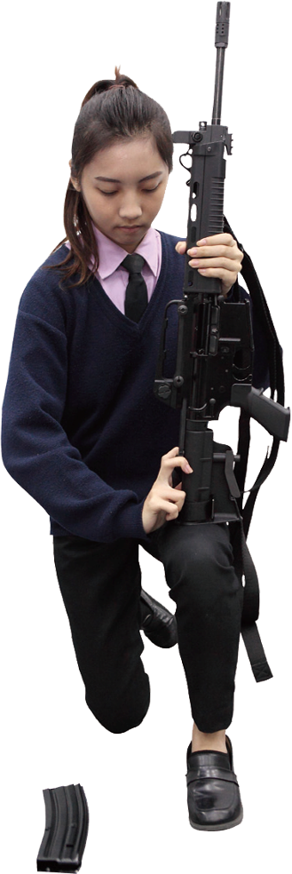
(3)轉槍面向右，左手拇指壓槍機卡榫下端，右手拇、食指拉拉柄向後，使槍機停留
在後方，隨即送回拉柄至定位，右手拇指關保險。
P5

Slide 7
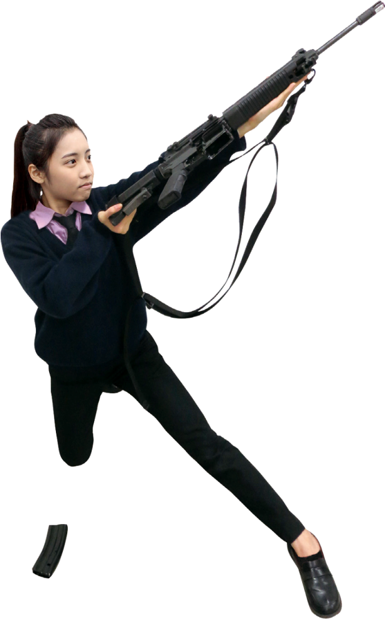
(4)兩手協力將槍舉向左胸前（左手握住槍重心，右手握住槍托底部；左腿伸直，右腿取高跪姿），槍面向左，槍口向上，由拋殼窗檢視藥室內有無子彈，並檢查各部機件是否清潔與完整。
P6

Slide 8
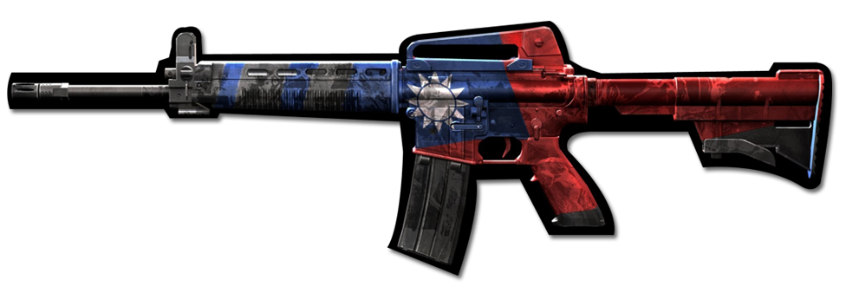
2 聞「驗畢」口令
(1)兩手將槍置回左胯（收回左腿成蹲跪姿），槍面向右，槍口向上，右手拇指按槍機卡榫上端，使槍機前進，右手拇指開保險，食指扣引扳機。
P7

Slide 9
2 聞「驗畢」口令
(2)左手轉槍面向左，槍口向上， 右手裝上彈匣，蓋上防塵蓋。
(3)轉槍面向內，兩手端槍，起立；收回左腳，右手移握握把，左手將槍扶正，恢復稍息姿勢。
P8

Slide 10
1. 取下彈匣 轉槍面向左，左手握槍重心，右手掌心向外，四指（併攏）在上握住彈匣，拇指壓彈匣卡榫，將彈匣向右取出；檢查彈匣內有無子彈，食指壓托彈鈑檢查是否正常。
P9

Slide 11
P10

Slide 12
2 取下彈術背帶
(1) 右手食、拇指將前背帶環上之背帶環扣向內 按壓，使背帶環扣脫離背帶環。
(2) 左手反握握把， 右手用力拉起定位控制片， 使槍托卡榫脫離複進簧導管凹槽，旋轉定位 控制片成90度，握住槍托後端，向後取出槍
托 及戰術背帶。
P11

Slide 13
P12

Slide 14
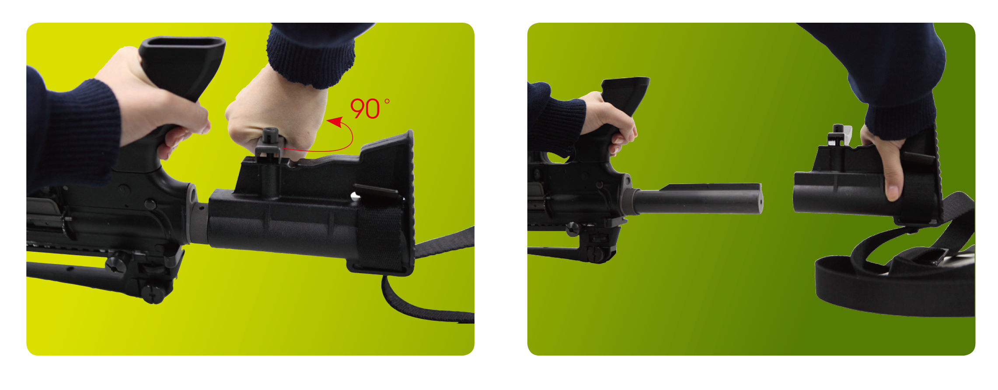
P13

Slide 15
3 取出傳動機構部
(1)在手移握槍重心，轉槍面向右，右手拇、食指先按壓傳動機構定位銷，再順時針旋轉180 度，使定位銷「Ｆ」字樣朝下。
(2)逆時針旋轉傳動機構前端圓孔180 度，使瓦斯筒平口朝槍管，右手拇、食指捏住傳動機構前端，向上抽取傳動機構。
P14

Slide 16
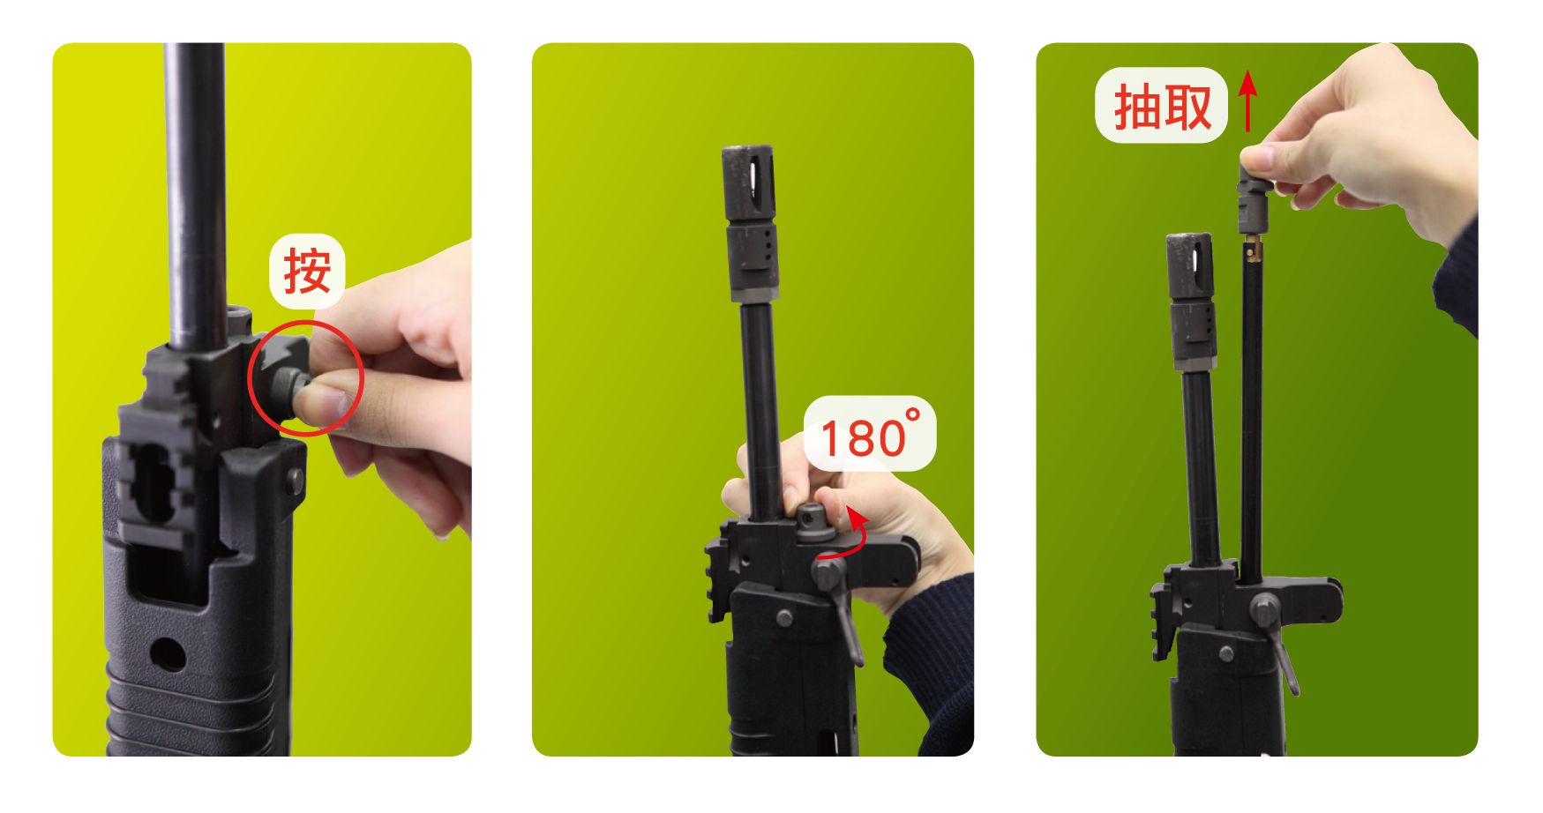
P15

Slide 17
4.槍身部與槍托部分離
(1)轉槍面向右，右手拉拉柄一次，拇指關保險，使擊錘呈待發狀態；左手掌心朝內，四指移握多用途鏡座（可拆式提把）內，拇指扣住彈匣槽內。
(2)先頂出後結合銷，再頂出前結合銷。
(3)轉槍面向下，左手移握槍重心，右手握握把，將槍身部與槍托部分離。
P16

Slide 18
P17

Slide 19
5.取下槍機
槍口向前，槍面向下，左手握上護鈑後端，右手掌心向上，食、中指夾握拉柄，拇指在後，將拉柄拉出約三分之二，以拇指在左、食指及中指在右，夾握槍機體尾端，向上15度向後拉出槍機。
P18

Slide 20
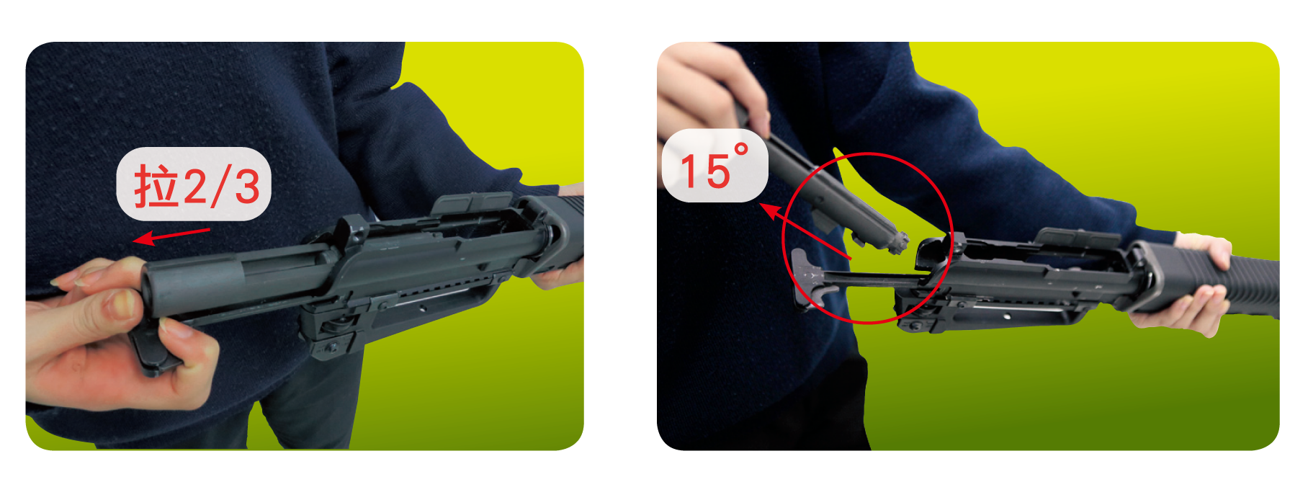
P19

Slide 21
6.取下拉柄
右手拇指在上，食、中指在下夾握拉柄後端，將拉柄向後拉，直至拉柄凸耳對正機匣內凸耳槽，向上向後取出拉柄。
P20

Slide 22
P21

Slide 23
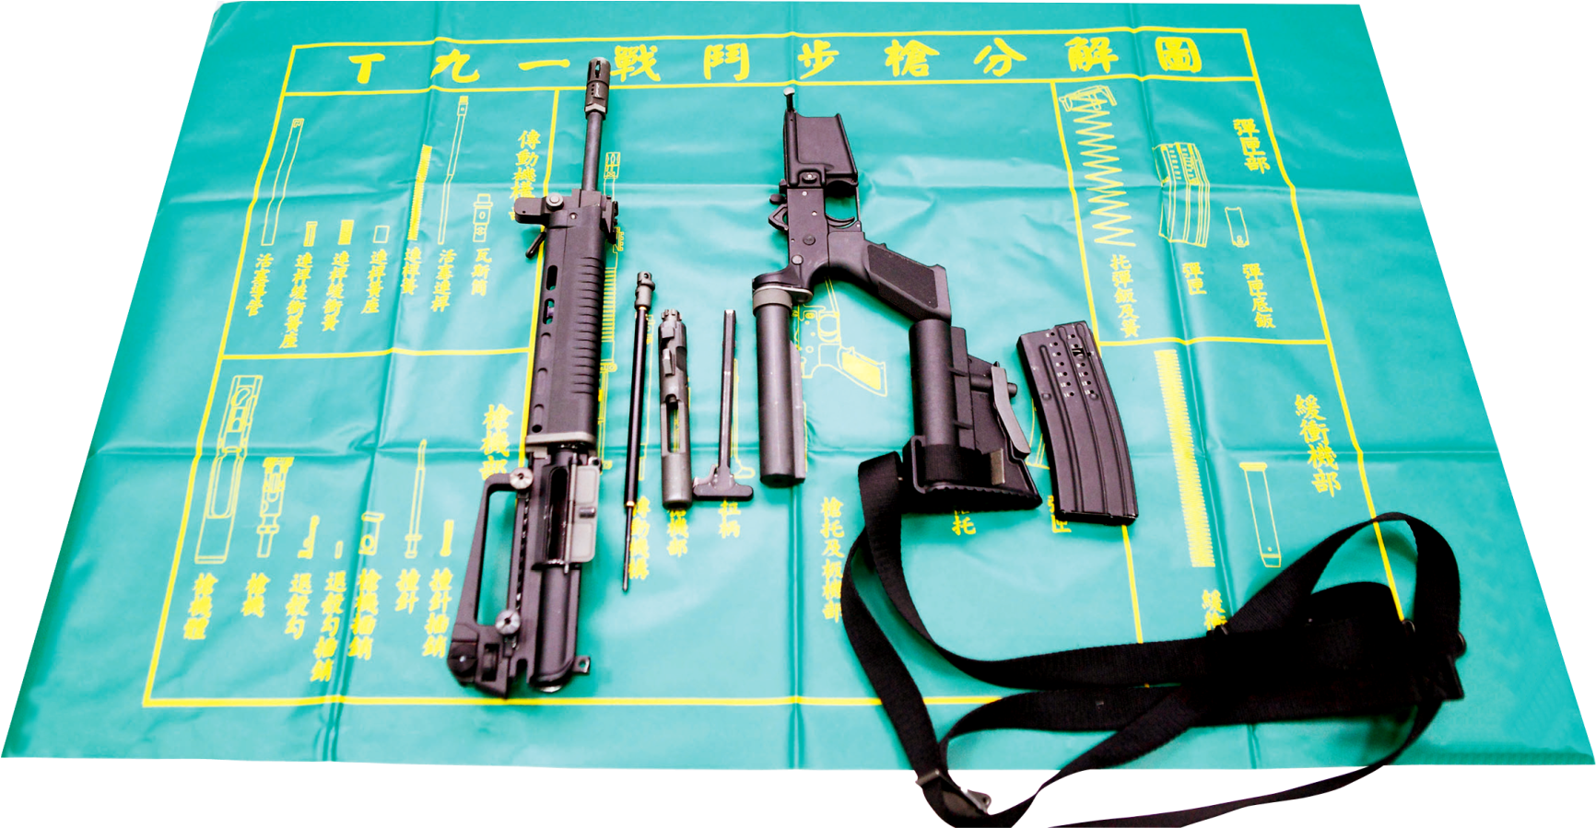
大部分解全圖
P22

Slide 24
1.結合拉柄
手握上護鈑後端，槍面向下，槍身下傾約15 度，槍口置於分解板（分解墊紙）上，右手持拉柄置入機匣內，將拉柄凸耳對正凸耳槽，向下向前將拉柄推入約三分之一。。
P23

Slide 25
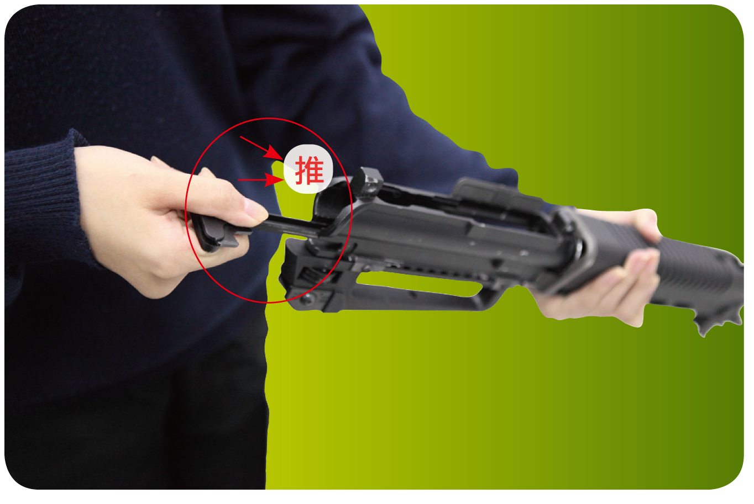
P24

Slide 26
2.結合槍機
拇指在左，食、中指在右，夾握槍機體尾端，槍機向前下傾約15度，推入機匣約三分之一，再以右手掌心同時推送槍機與拉柄至定位，隨即關上防塵蓋。
P25

Slide 27
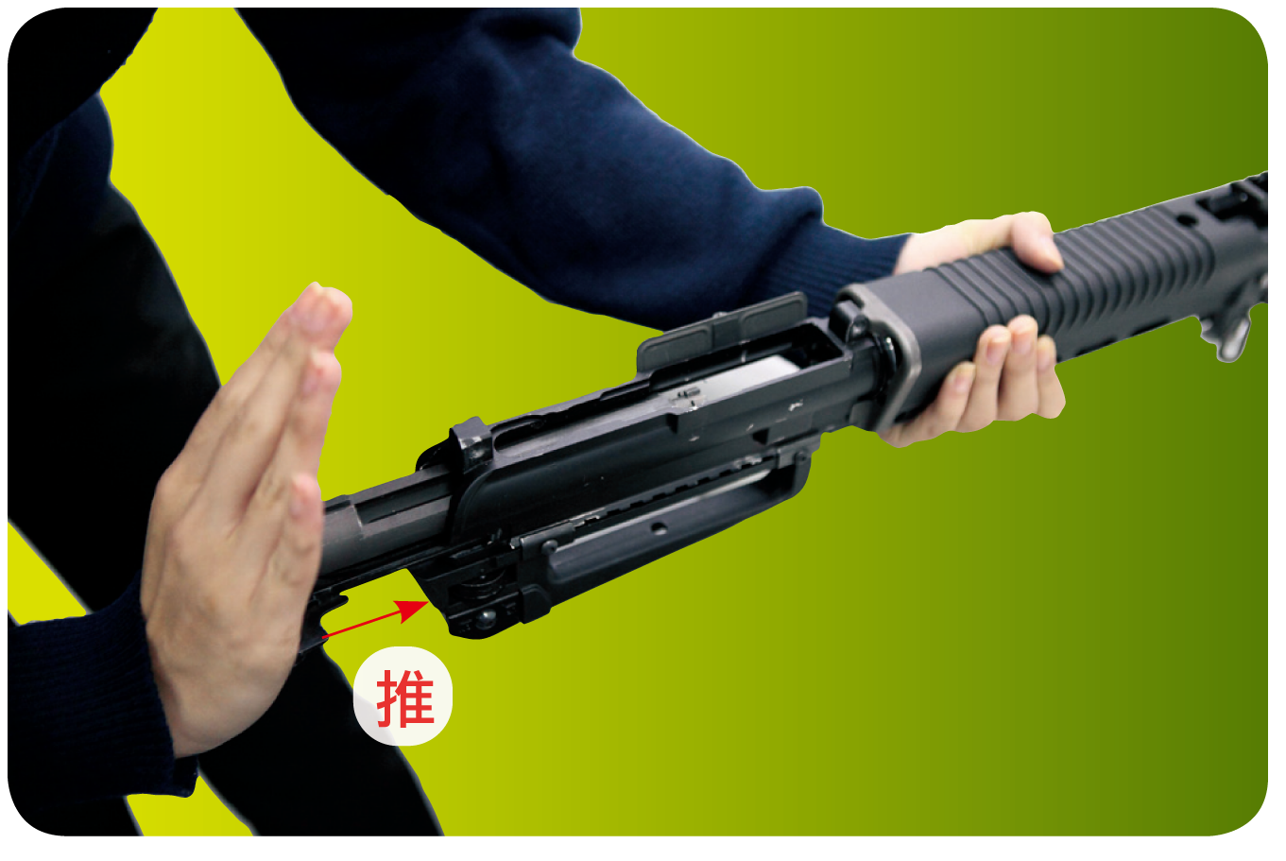
P26

Slide 28
3.結合槍身部與槍托部
左手握槍重心，轉槍面向左（槍口朝前），右手握握把，先結合前結合銷（左手拇指下壓前結合銷），再結合後結合銷。轉槍面向右，右手拉拉柄一次，拇指開保險，食指扣引扳機，檢查機件功能。
P27

Slide 29
P28

Slide 30
4.結合傳動機構部
(1)左手握槍重心，轉槍面向右（槍口朝上），右手持傳動機構前端，由準星座前端裝入（傳動機構之連桿簧座缺口須與瓦斯筒缺口平行），將傳動機構活塞連桿簧座缺口貼於槍管緊定螺帽上。
(2) 順時針旋轉傳動機構前端圓孔180度，再按壓定位銷逆時針旋轉180度，使定位銷「Ｆ」字樣朝上。
P29

Slide 31
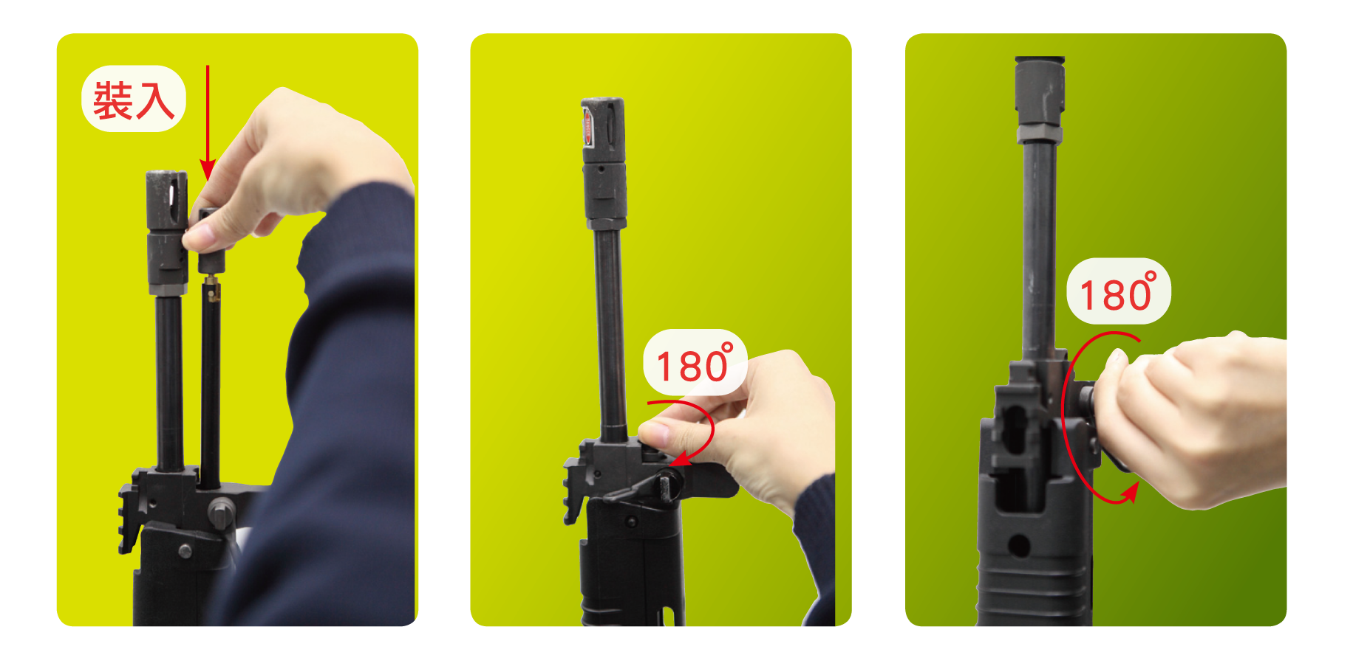
P30

Slide 32
5.結合戰術背帶
(1)左手反握握把，右手握住槍托後端，將槍托套入複進簧導管，右手旋轉槍托定位控制片，使槍托卡榫與複進簧導管凹槽結合。
(2)左手移握槍重心，將前背帶環上之背帶環扣向內按壓，使背帶環扣鉤狀部分穿過背帶環，完成結合。
P31

Slide 33
P32

Slide 34
6.裝上彈匣
轉槍面向左，左手握上護鈑後端，右手持彈匣底部，四指在外、拇指在內，彈匣短邊向前，裝入彈匣槽內。
P33

Slide 35
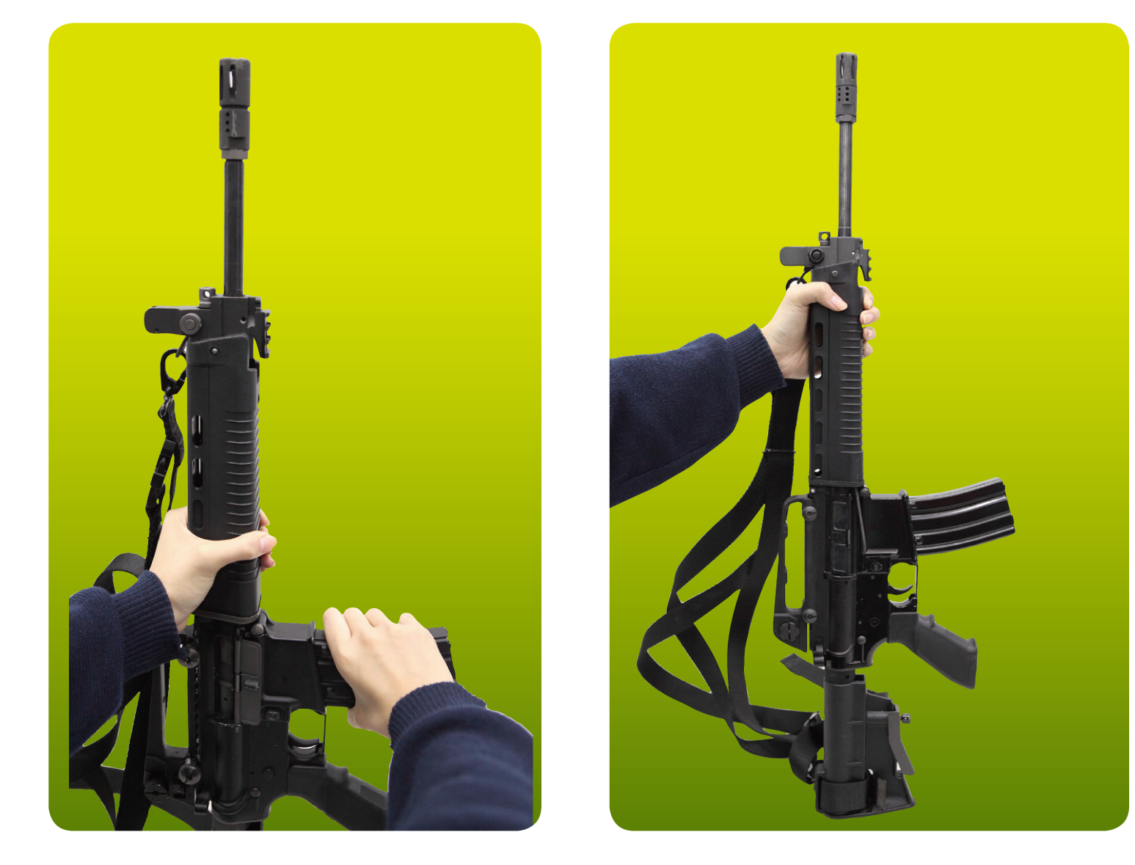
P34

